Slide 1
Муниципальное бюджетное общеобразовательное учреждение города Новосибирска «Средняя общеобразовательная школа № 156 с углубленным изучением предметов художественно-эстетического цикла» МБОУ СОШ № 156
ПРЕЗЕНТАЦИЯ
ПО АНГЛИЙСКОМУ ЯЗЫКУ
Тема «CLOTHES»
Выполнил:
Тюльпанов Никита, 5б класс
Руководитель: Князева Алена
Яковлевна
Новосибирск
2016

Slide 2
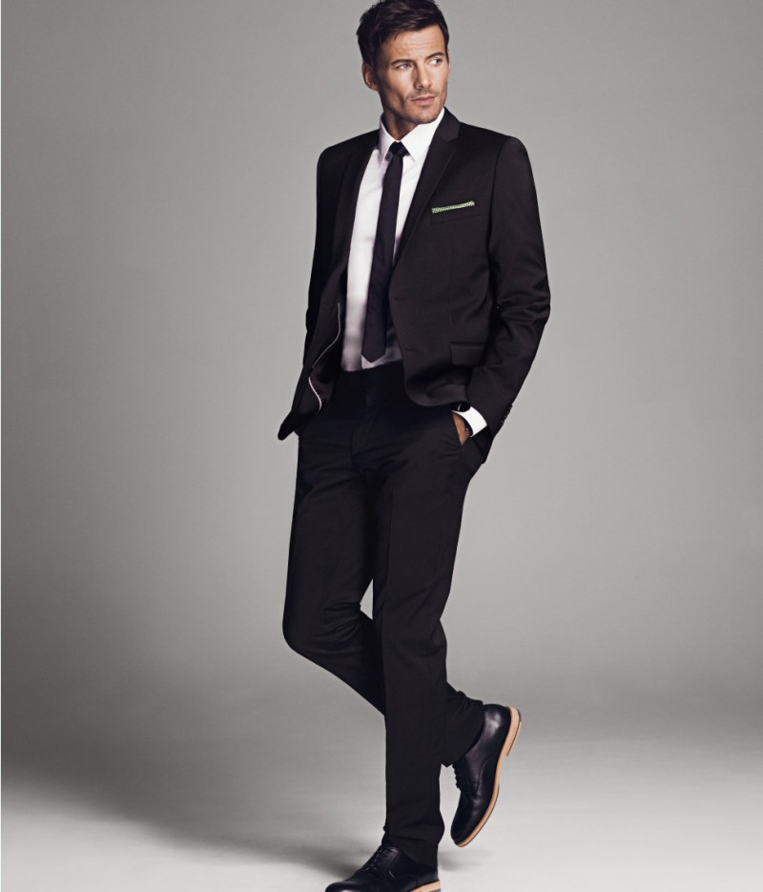
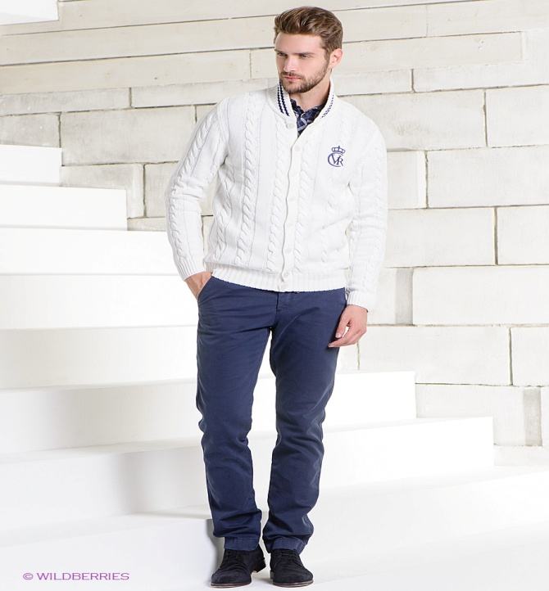
MEN’S CLOTHING
The first man is wearing :
1) Suit
2) shirt
3) tie
4) shoes
The second man is wearing:
1) shirt
2) sweater
3) jeans
4) shoes

Slide 3
WOMEN’S CLOTHING
The first woman is wearing: 1) blouse 2) the jacket 3) trousers 4) heels A second woman is wearing: 1) jacket 2) skirt 3) heels

